Slide 1
Technische Angaben zu Absaugbrennern

Slide 2
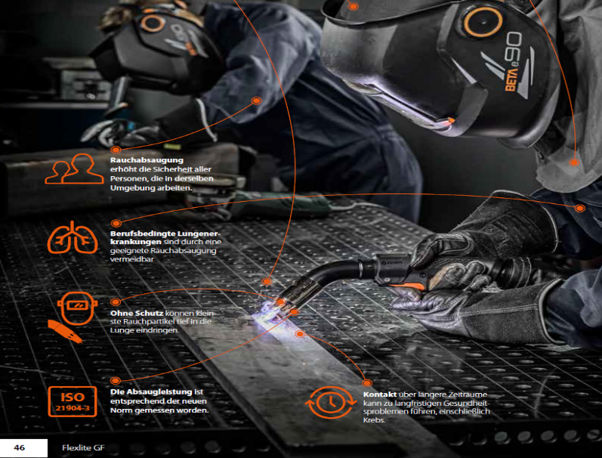
Kemppi FLEXLITE GF Absaugbrenner

Slide 3
Kemppi FLEXLITE GF Absaugbrenner

Slide 4
Kemppi FLEXLITE GX Absaugbrenner

Slide 5
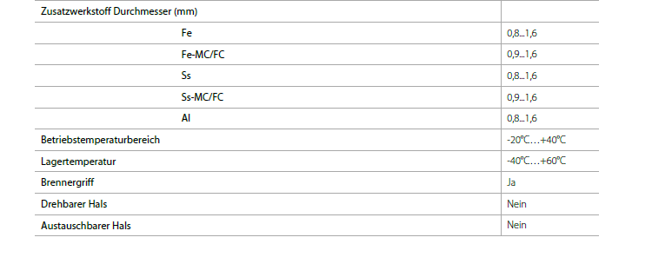
FLEXLITE GF CARSAT wassergekühlt Modell 403 WCS

Slide 6
Designed for Welders

